Slide 1
第五章 第三讲
矩、协方差矩阵
习 题 课

Slide 2
矩、协方差矩阵
1. k 阶原点矩 A_{k}=E(X^{k}), k=1, 2, …；
2. k 阶中心矩 B_{k}=E[X-E(X)]^{k}, k=1, 2, …；
3. k+l 阶混合原点矩
E(X^{k} Y^{l}), k, l=0, 1, 2, …；
4. k+l 阶混合中心矩
E{[X−E(X)]^{k}[Y−E(Y)]^{l}}, k, l=0, 1, 2, …；
期望E(X)：1阶原点矩
方差D(X)=E[X-E(X)]²
：2阶中心矩
协方差Cov(X,Y)=E{[ X-E(X)][Y-E(Y) ]}：1+1阶混合中心距

Slide 3
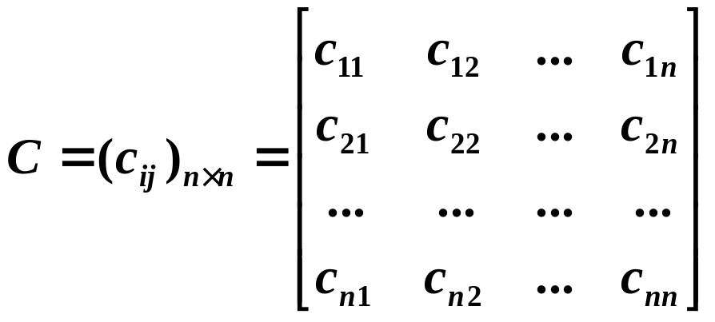
协方差矩阵
定义 设X₁，… , X_{n}为n个r.v., 记c_{ij}=Cov(X_{i}, X_{j}),i, j=1, 2, …, n.
则称由c_{ij}组成的矩阵为随机变量X₁，… , X_{n}的协方差矩阵C.即
协方差矩阵的作用: 简化n维r.v.的概率分布(密度)函数的表示.

Slide 4
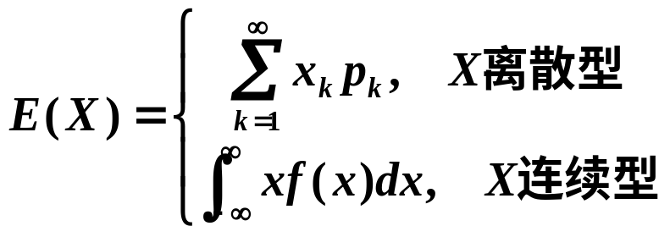
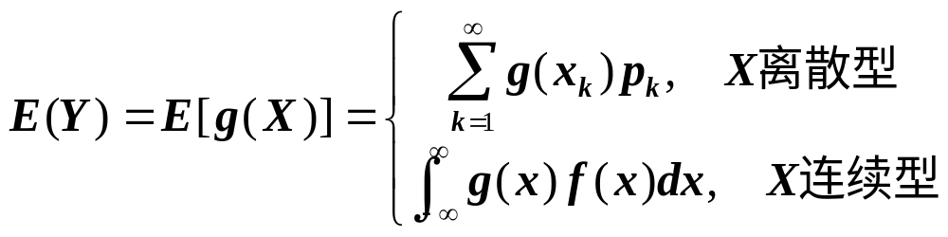
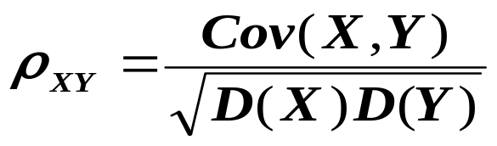
习 题 课
一 主要内容
1 定义: (略)
2 计算公式:
D(X)=E(X²)-[E(X)]²
Cov(X,Y)=E(XY) -E(X)E(Y)

Slide 5
期望、方差、协方差的性质对比
期望 | 方差 | 协方差
E(C)=C | D(C)=0 | Cov(c,X)=0
E(aX)=aE(X), | D(aX)=a²D(X) | Cov(aX,bY)=abCov(X,Y)
E(X+Y)=E(X)+E(Y) | D(X+Y)= D(X)+D(Y)+2Cov(X,Y) | Cov(X+Y,Z)= Cov(X,Z)+Cov(Y,Z)
当X与Y独立时 E(XY)=E(X)E(Y)
常见分布的期望和方差: P101
二 作业点评

